Slide 1
大作业要求
两个选项
1、基于第一个项目爬虫爬取的数据，完成数据展示网站。
2、基于树莓派上的Node.JS开发一个便携式教学工具。
技术要求：
1、采用Node.JS实现后端
2、采用Express框架实现前端

Slide 2
第一个选项
基于第一个项目爬虫爬取的数据（3-5个数据源），完成数据展示网站。
基本要求：
1、用户可注册登录网站，非注册用户不可登录查看数据
2、用户注册、登录、查询等操作记入数据库中的日志
3、实现查询词支持布尔表达式 （比如“新冠 AND 肺炎”或者“新冠 OR 肺炎”）
4、爬虫数据查询结果列表支持分页和排序
5、用Echarts或者D3实现3个以上的数据分析图表展示在网站中
扩展要求（非必须）：
1、实现对爬虫数据中文分词的查询
2、实现查询结果按照主题词打分的排序
3、用Elastic Search+Kibana展示爬虫的数据结果

Slide 3
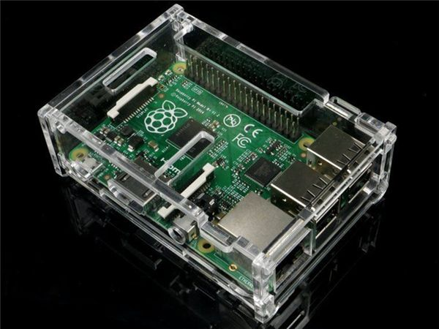
第二个选项
基于树莓派上的Node.JS开发一个便携式教学工具。
选择此题目的同学将收到一个树莓派的快递。
基本要求：
1、基于树莓派Raspbian操作系统搭建一个Wifi热点（hostapd和udhcpd），电脑和手机客户端可以接入该wifi自动获取到IP地址。（例如树莓派作为网关，IP缺省设为10.1.1.1，其他客户端自动获取到10.1.1.0段的其他地址）。
2、电脑和手机客户端可访问树莓派（作为服务器）上架设好的Web网站（例如http://10.1.1.1），两类用户登录，一类是教师用户（管理员），另一类是学生用户，两类用户访问不同的缺省页面。
3、教师端可上传任一文件到树莓派，上传完成后下发给所有学生端一个下载链接（ WebSocket ），实现文件共享。
4、教师用户登录后可上传一道题目（比如json格式的单选题），同时下发给所有学生端（WebSocket），并实时查看该题目的回答情况（比如用Echarts展示）
5、学生用户登录后可随时接受教师下发的题目并回答，实时反馈答案回到教师端。

Slide 4
第二个选项
扩展要求（非必须）：
1、教师端可上传一幅图片，并可实时在网页中图片上进行标注或绘画，同时下发给所有学生端显示（Canvas绘图+WebSocket）。
2、教师端可将使用的电脑桌面（或者摄像头）以视频流（ffmpeg）的方式实时传送到树莓派，同时下发给所有学生端同步显示该视频流（jsmpeg）。
3、学生端可以在显示图片（或者绘图）上发送弹幕（ Canvas绘图+WebSocket ），共享显示给所有教师端和学生端，教师端和学生端都可设置看或不看弹幕。
4、树莓派标配摄像头可采集学生头像进行人脸识别签到。

Slide 5
大作业报告
项目成果同样要求发布在个人博客上。
需要在学期（第十七周）结束前提交完整的大作业报告。
大四同学须在六月十二号（第十四周）之前提交完整的大作业报告。

